Slide 1


Slide 2
TDD y BDD
En desarrollo de software, hay una gran cantidad de buenas prácticas que pueden ayudar a hacer un código mucho más limpio, optimizado y mantenible:
Test Driven Development (TDD) o Desarrollo Dirigido por Pruebas, es decir, hacer primero las pruebas (y que estas fallen) y posteriormente desarrollar el código que permite que la prueba pase
Behavior Driven Development (BDD) o Desarrollo Dirigido por Comportamiento, también se escriben los tests antes que el código que pasa dichas pruebas, pero la diferencia es que los tests no son como en TDD tests unitarios, sino pruebas que validarán que el código cumple requisitos funcionales de negocio.

Slide 3
BDD
BDD es un enfoque muy potente para implementar proyectos de software, ya que permite cruzar el puente existente entre los perfiles de negocio y los perfiles técnicos, estos perfiles son complementarios y cuanto mejor sea su comunicación, mejores resultados se obtendrá con el proyecto que se está llevando a cabo.

Slide 4
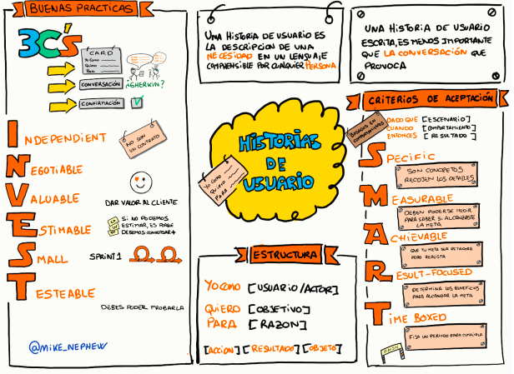

Slide 5
Gherking
Gherkin es un Lenguaje Específico de Dominio (DSL), que son lenguajes diseñados en concreto para resolver un problema muy específico. En este caso, el problema que quiere solucionar Gherkin es un problema de comunicación entre los perfiles de negocio y los perfiles técnicos a la hora de trabajar bajo un enfoque BDD. También se podría trabajar Gherkin con otros enfoques de desarrollo de software, pero lo ideal y lo natural es hacerlo con BDD, al ser mejor práctica y para el enfoque de programación para el que se desarrolló Gherkin.

Slide 6
Gherking
La estructura del Gherkin.
● Feature(caracteristica): indica el nombre de la funcionalidad a testear. Debe ser un título claro y explícito.
● Escenario: Describe el escenario a testear
● GIVEN(DADO): Provee el contexto para el escenario descrito, lo que llamamos en el diseño de casos de prueba tradicional como precondiciones.
● WHEN(CUANDO): Especifica el conjunto de pasos a seguir a la hora de realizar el test.
● THEN(ENTONCES: Especifica el resultado esperado del test.

Slide 7
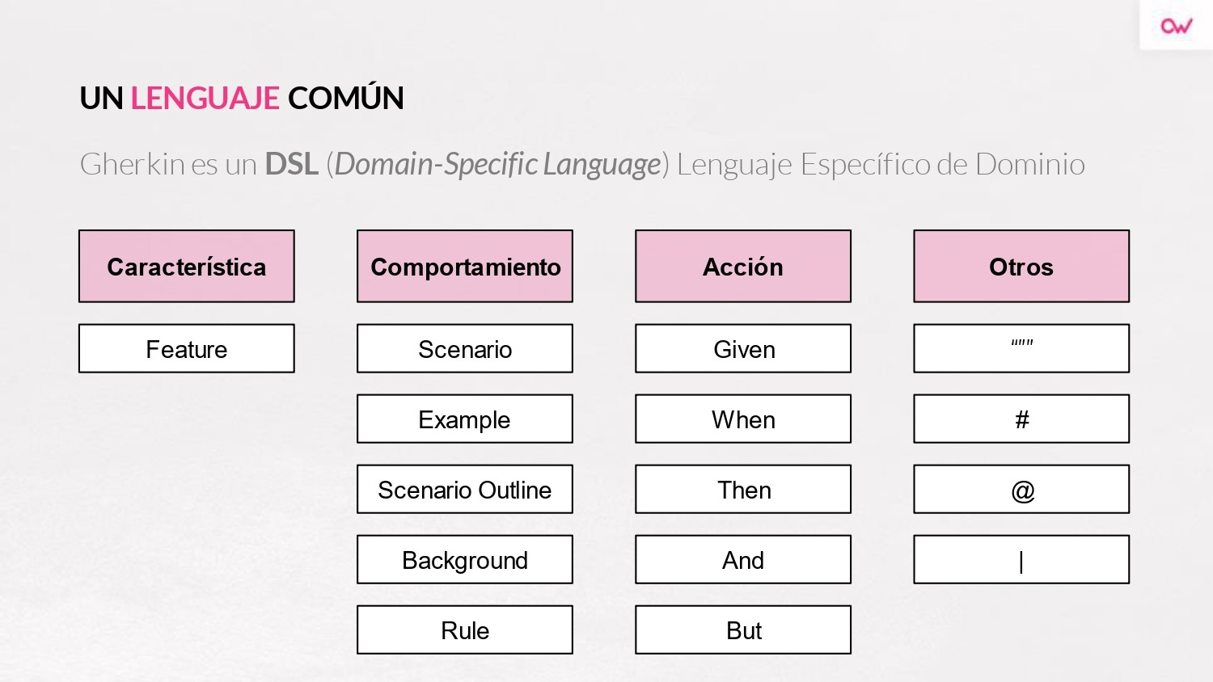
Gherking

Slide 8
Gherking
Ejemplo: Se inicio con una historia de usuario y los criterios de aceptación que se convierten en casos de prueba, en este caso con la ayuda de Gherking se construyen estos casos.
Yo como usuario quiero poder iniciar sesión para poder comprar productos
Feature: inicio de sesión en la tienda online.
Scenario: inicio de sesión mediante usuario y contraseña.
Given: el usuario introduce de forma correcta su usuario y su contraseña, que está registrada previamente.
When: el usuario da click sobre el botón de iniciar sesión.
Then: el usuario puede iniciar sesión de forma correcta.

Slide 9
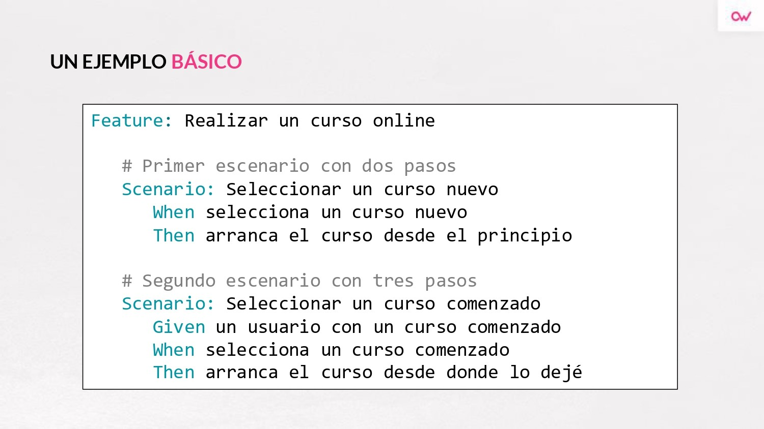
Gherking

Slide 10
En donde se puede utilizar Ghenking
Cucumber: https://cucumber.io/
SerenityBDD: https://serenity-bdd.info/

Slide 11
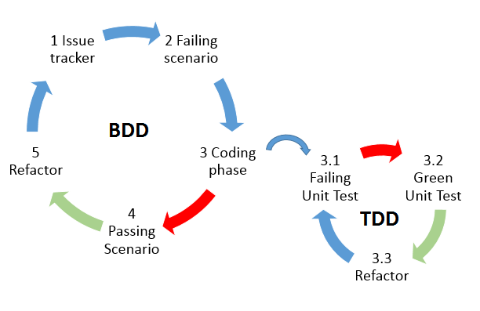
En donde se puede utilizar Ghenking

Slide 12
Cucumber
Cucumber es un framework que da soporte para aplicar la metodología de desarrollo BDD (Behavior Driven Development). Esta metodología se basa en poner el foco desde el inicio en cómo el usuario interactúa con la aplicación. Es complementaria y una evolución de TDD. Utiliza el lenguaje Gherkin para especificar las pruebas.
De los lenguajes de programación que soporta Cucumber vamos a utilizar Java, aunque también existe soporte para Node, Ruby, Android, Kotlin, entre otros.
https://github.com/cucumber/common/blob/main/README.md

Slide 13
Cucumber
Cucumber es una herramienta que permite ejecutar descripciones funcionales en texto plano como pruebas de software automatizadas. El lenguaje usado por Cucumber para estas descripciones funcionales se llama Guerkin.
Cucumber se puede pensar como una herramienta de “Software Testing”, sin embargo, su intención real es soportar una metodología de Behaviour Driven Development (BDD), esto significa que las “pruebas”, se escriben antes de hacer el desarrollo y son verificadas. Luego, se escribe el código (el desarrollo de software), con la intención de aprobar las pruebas.

Slide 14
SerenityBDD
SerenityBDD es una herramienta que facilita hacer BDD centralizando los test de una aplicación. El reporte que se genera indica el estado funcional de la aplicación con gran detalle y sirve también como documentación viva.
Es una librería de código abierto que ayuda a escribir pruebas de aceptación automatizadas de mayor calidad y más rápido.
Sus principales características son:
Escribir test flexibles y fáciles de mantener
Generar informes ilustrativos sobre las pruebas
Ajustar las pruebas automatizadas a las necesidades del proyecto
Ver cuanto de la aplicación se está probando

Slide 15
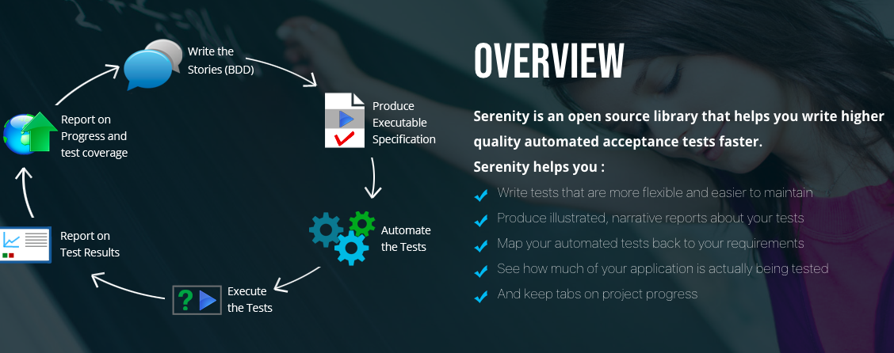
SerenityBDD

Slide 16
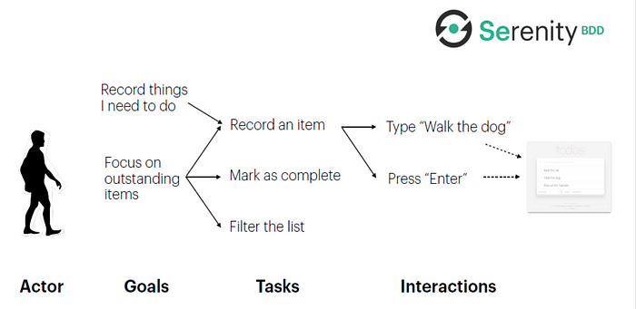
SerenityBDD

Slide 17
SerenityBDD y Screenplay
En el patron de screenplay, las pruebas describen como un usuario puede interactuar con la aplicación para alcanzar una meta.
Un usuario interactuando con el sistema es llamado "Actor". Los Actores son la parte central del patron screenplay. Como Screenplay (Guion) los actores tienes uno o mas "Habilidades", como son la habilidad de navegar por la web o realizar una consulta un web service, el "Actor" tambien puede realizar "Tareas", como pueden ser agregar o remover objetos o cosas.
Para interactuar con la aplicaciones, como pueden ser introducir valores en los campos o dar click en botones, los actores necesitan estas interacciones, las cuales son denominadas "Acciones". Los "Actores" pueden hacer "Preguntas" acerca del estado del sistema, como por ejemplo leer un valor de un campo en la pantalla o realizando una consulta a algun web service, de tal forma es como se prueba usando el patron de screenplay.

Slide 18
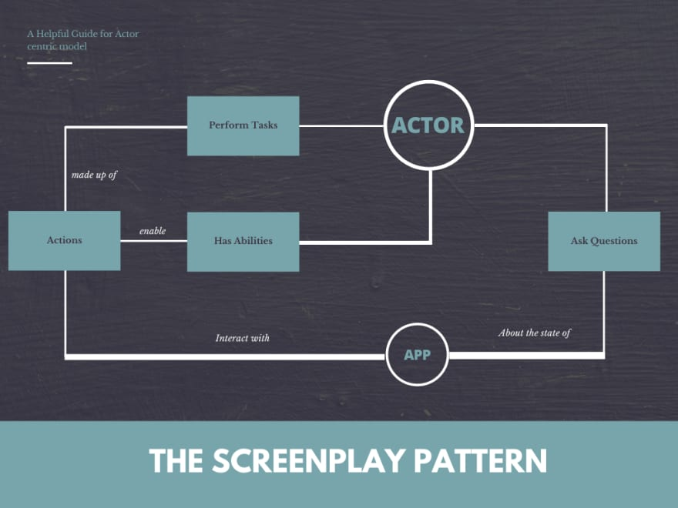
Patron Screenplay

Slide 19
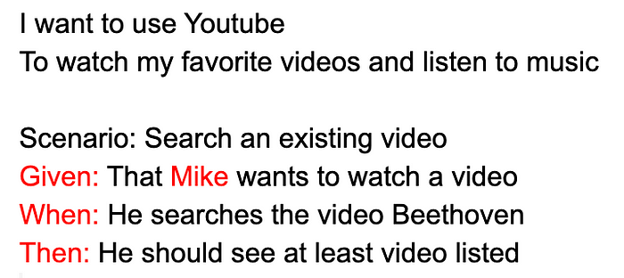
SerenityBDD y Cucumber
Cucumber está inmerso en Serenity, se puede hacer la analogía de que Serenity es el padre de Cucumber. Estos dos se usan cuando se escriben las .feature en el lenguaje Gherkin.

Slide 20
SerenityBDD
Clonar el siguiente proyecto en InteliJ
https://github.com/jdmesalosada/serenitybddwebinspanishtrainingv2

